Slide 1

DISTRIBUTEURS
  Rôle
    Exemple 1: Commande d’un vérin simple effet
    Exemple 2: Commande d’un vérin double effet
  Symbolisation
    Principe
    Symbole des commandes des distributeurs
    Principe du repérage des orifices des distributeurs
    Exercices
  Technologie des distributeurs
    Distributeurs à clapet
    Distributeurs à tiroir
    Etude technologique des distributeurs télémécanique
  Choix d’un distributeur

Slide 2
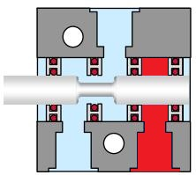
  Distributeur
    Rôle
  Vérin simple effet en position rentrée
  Corps du distributeur
  Fixe
  2
  Tiroir
  Mobile
  3
  1

Slide 3
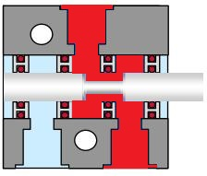
  Distributeur
    Rôle
  Vérin simple effet en position sortie
  2
2
  3
  1

Slide 4
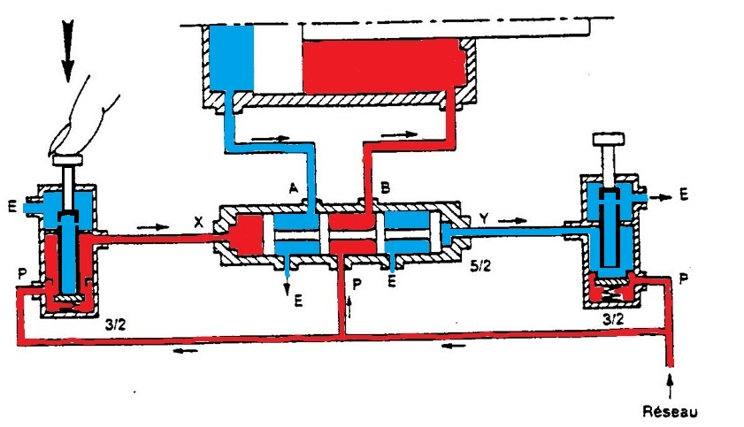
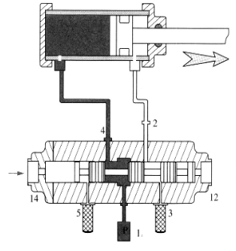
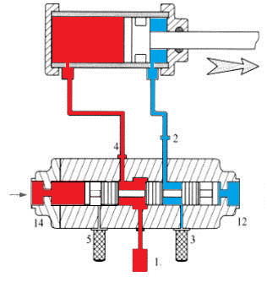


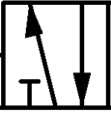
  Distributeur
    Rôle
  Vérin double effet
  Sortie de tige
      Distributeur de puissance
  Distributeurs de commande

Slide 5
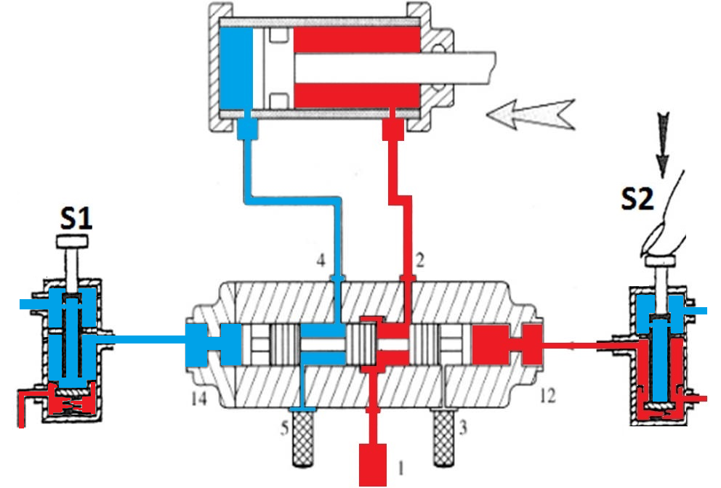
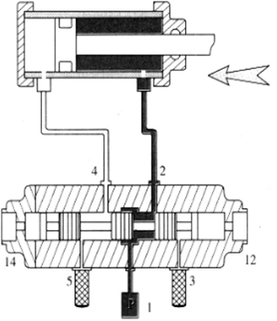


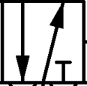
  Distributeur
    Rôle
  Vérin double effet
  Rentrée de tige
  Fonctionnement de ce système

Slide 6
  Symbolisation
    Principe
  le nombre d’orifices : 2, 3, 4 ou 5,
  le nombre de positions : 2 ou 3,
  la technologie de pilotage,
  le type de commande de pilotage assurant le changement de position :
    simple pilotage avec rappel par ressort
    ou double pilotage
      NORME NF E 04-056 et E 04-057
      NORME ISO 1219-1 et 1219-2

Slide 7
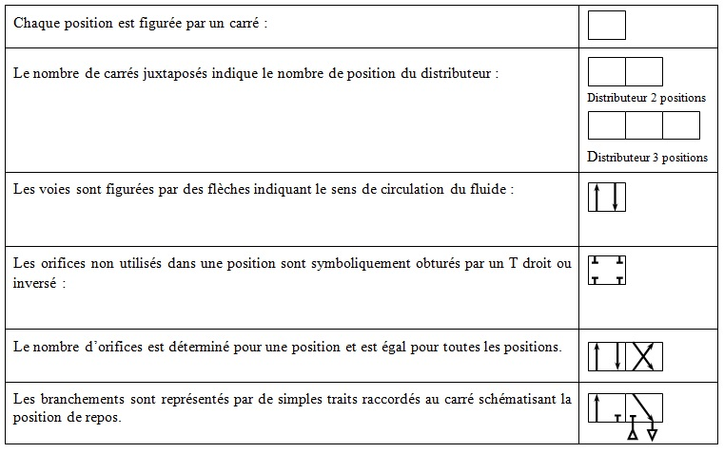
  Symbolisation
    Principe

Slide 8
  Symbolisation
    Représentation des distributeurs
  Distributeur normalement fermé NF
    Un distributeur est dit normalement fermé lorsqu’il n’y a pas de circulation de fluide à travers le distributeur en position repos ou initiale.
  Distributeur normalement ouvert NO
    Un distributeur est dit normalement ouvert lorsqu’il y a circulation de fluide à travers le distributeur en position repos ou initiale.

Slide 9
  Symbolisation
    Représentation des distributeurs
 | 2/2 NO
 | 2/2 NF
 | 3/2 NO
 | 3/2 NF
 | 4/2
 | 5/2
 | 5/3 à centre fermé
 | 5/3 à centre ouvert
 | 5/3 à centre ouvert à l’échappement

Slide 10
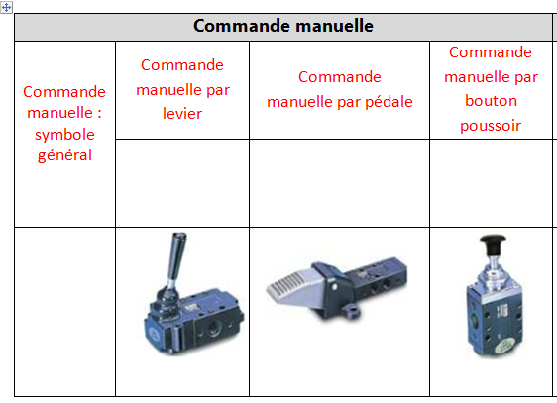




  Symbolisation
    Symbole des commandes

Slide 11
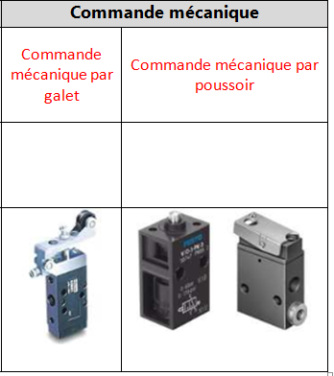


  Symbolisation
    Symbole des commandes

Slide 12
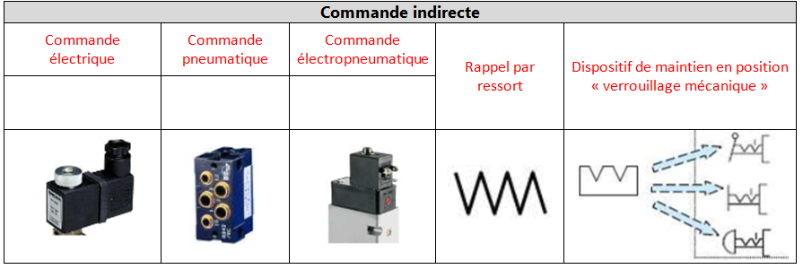



  Symbolisation
    Symbole des commandes

Slide 13
  Symbolisation
    Comportement du distributeur
  Distributeur monostable
Ce sont des distributeurs ayant une seule position stable. Dans ce type de construction, un ressort de rappel ramène systématiquement le dispositif dans sa position initiale ou repos dès que le signal de commande ou d’activation est interrompu.
Donc si on veut maintenir la position, le signal doit être permanent.

Slide 14
  Symbolisation
    Comportement du distributeur
  Distributeur bistable
Ce sont des distributeurs admettant 2 positions stables ou d’équilibre. Un signal fugitif (impulsion) mais de durée suffisante sur le pilotage approprié assure le changement de position.
Cette position est conservée tant qu’un signal n’est pas envoyé sur le pilotage opposé.

Slide 15
  Symbolisation
    Principe de repérage des orifices des distributeurs
1
2
3
4
5
Orifice d’alimentation
Orifice d’utilisation
Orifice d’échappement
Orifice d’utilisation
Orifice d’échappement

Slide 16
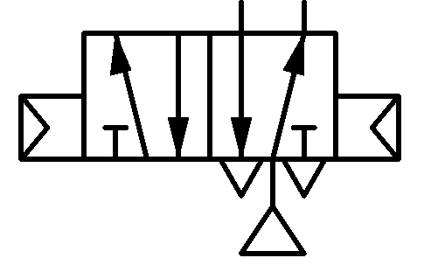
  Symbolisation
    Principe de repérage des orifices des distributeurs
4
2
  2 ou 4: orifices d’utilisation
  1V14
  1V12
3
5
  3 ou 5: orifices
  d’échappement
    échappement non connectable
1
  1: orifice d’alimentation en pression

Slide 17
  Symbolisation
    Exercice 1
Distributeur NF 2/2 monostable à commande manuelle
Distributeur NF 2/2 monostable à commande
pneumatique
Distributeur NF 2/2 monostable à commande électrique
Distributeur 3/2 NF monostable à commande électrique

Slide 18
  Symbolisation
    Exercice 1
Distributeur 4/2 bistable à commande pneumatique
Distributeur 4/2 monostable à commande pneumatique
Distributeur 5/2 bistable à commande électropneumatique
Distributeur 5/3 monostable à centre fermé à
commande électropneumatique

Slide 19
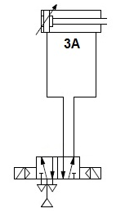
  Symbolisation
    Exercice 1
  Chercher l’erreur dans les circuits suivants:

Slide 20
  Symbolisation
    Exercice 2
  Quel est le cycle réalisé par le vérin 1A à l’appui sur dcy?
  Si on appuie sur le bouton poussoir dcy et si le vérin n’est pas en position rentrée, le cycle s’effectuera-t-il?
  Décrire précisément la suite des événements consécutifs à l’appui de dcy.

Slide 21
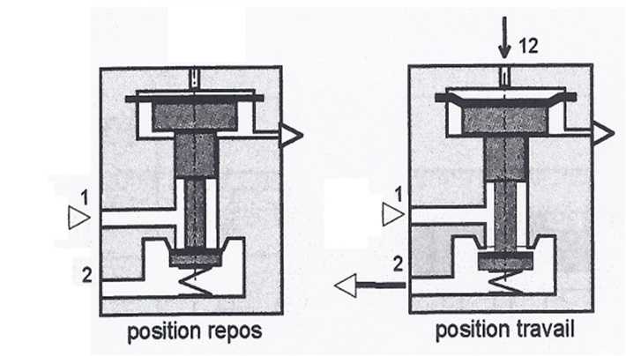
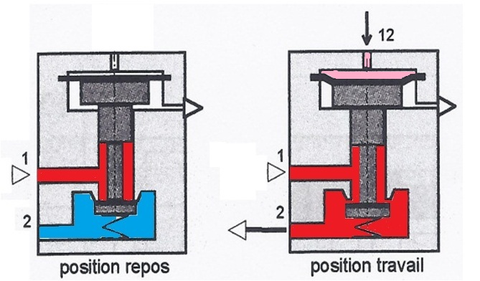
  Technologie des distributeurs
    Distributeur à clapet
  Distributeur 2/2 à clapet:

Slide 22
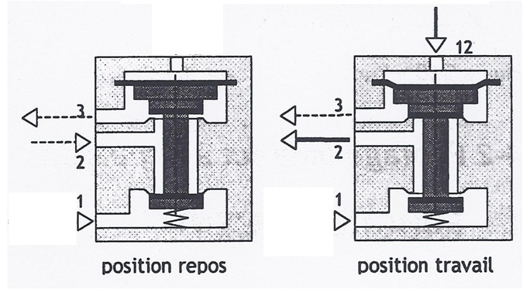
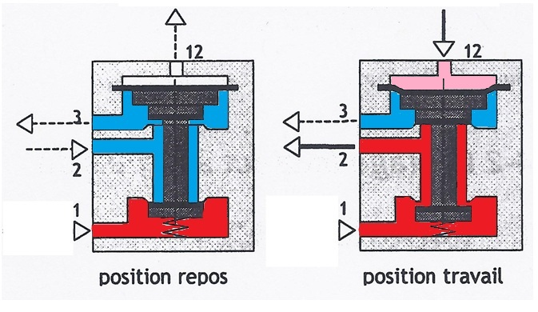
  Technologie des distributeurs
    Distributeur à clapet
  Distributeur 3/2 NF à clapet:
1
2
3
Un distributeur est dit normalement fermé lorsqu’il n’y a pas de circulation de fluide à travers le distributeur en position repos ou initiale.

Slide 23
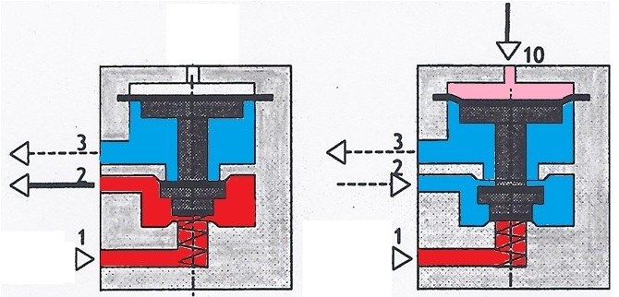
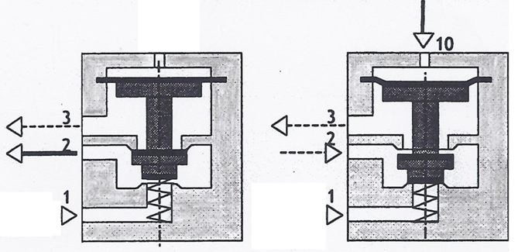
  Technologie des distributeurs
    Distributeur à clapet
  Distributeur 3/2 NO à clapet:
1
2
3
  Position repos
  Position travail
Un distributeur est dit normalement ouvert lorsqu’il y a circulation de fluide à travers le distributeur en position repos ou initiale.

Slide 24
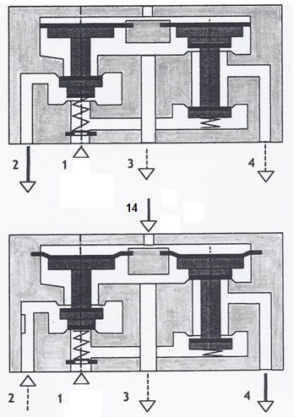
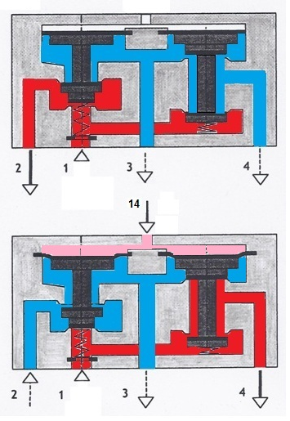
  Technologie des distributeurs
    Distributeur à clapet
  Distributeur 4/2 à clapet:
  Position
  repos:
1
4 2
  Position
  travail:
3

Slide 25
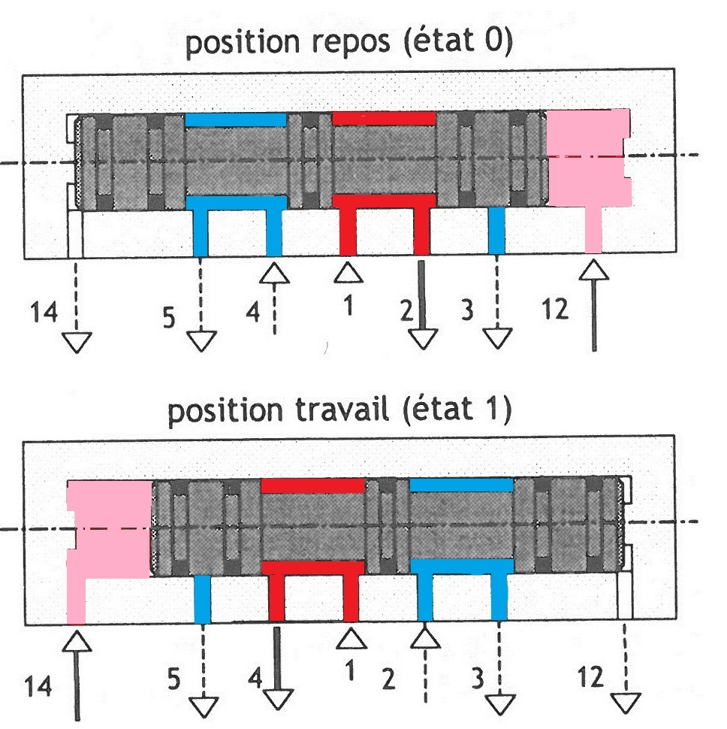
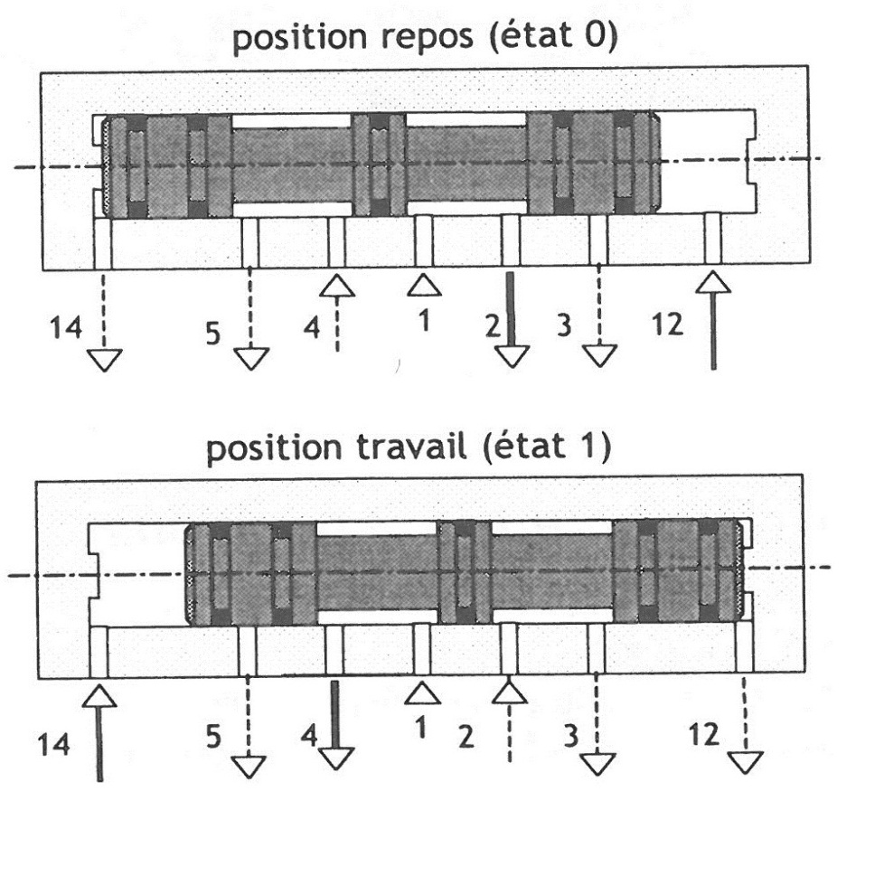
  Technologie des distributeurs
    Distributeur à tiroir cylindrique
tiroir mobile de forme cylindrique avec des évidements
stabilité du tiroir en absence du signal
  Distributeur 5/2 :
4
2
14
12
5
3
1

Slide 26
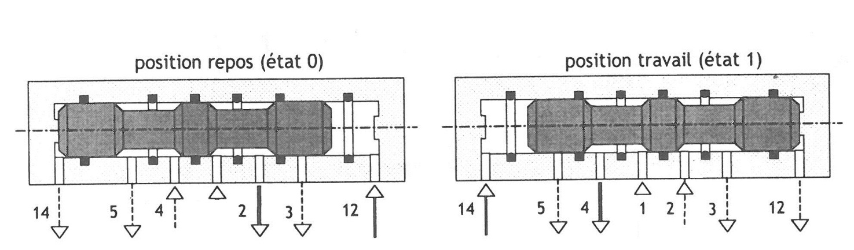
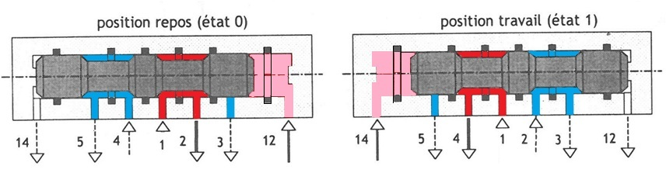
  Technologie des distributeurs
    Distributeur à tiroir cylindrique
L’étanchéité est réalisée de deux manières suivant les constructeurs :
  soit les joints sont montés sur le tiroir,
  soit ils sont fixés à l’intérieur de l’alésage du corps.
Distributeur 5/2 bistable à tiroir sans joints:

Slide 27
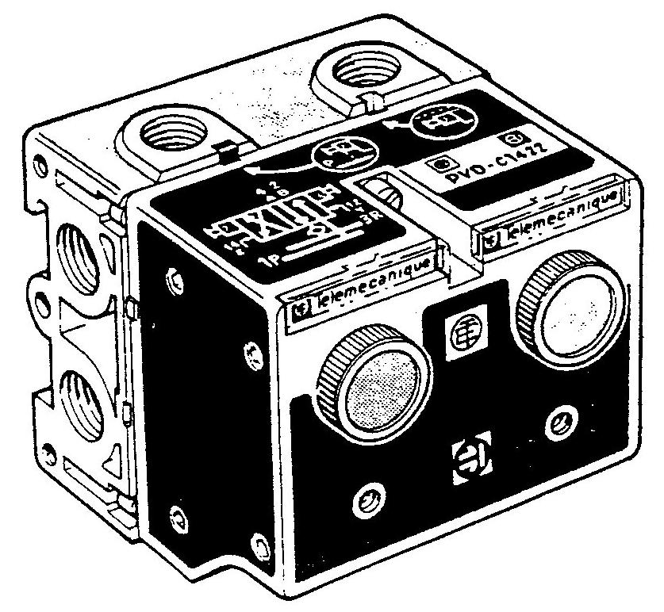
  Technologie des distributeurs
    Etude technologique des distributeurs télémécanique
Echappement
vérin
Alimentation
vérin
Echappement
réseau
Alimentation
réseau
Signal de commande
Air sous pression
Air à l’échappement

Slide 28
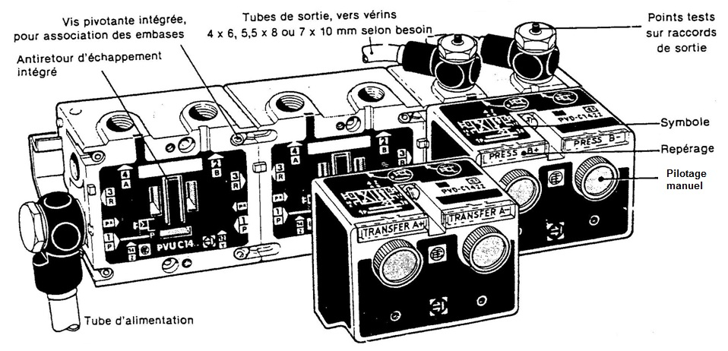
  Technologie des distributeurs
    Etude technologique des distributeurs télémécanique
Echappement
réseau
Alimentation
réseau

Slide 29
  Technologie des distributeurs
    Etude technologique des distributeurs télémécanique
COUPE HORIZONTALE

Slide 30
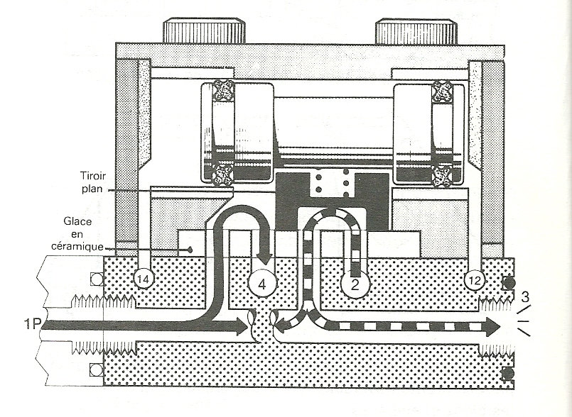
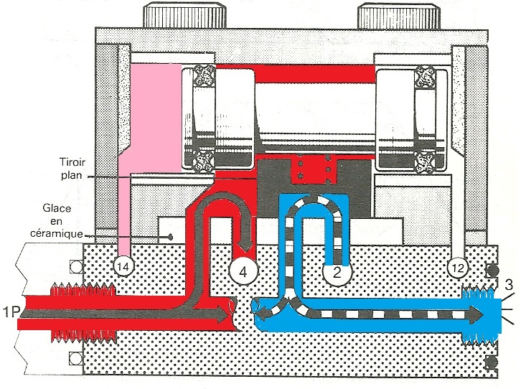
  Technologie des distributeurs
    Etude technologique des distributeurs télémécanique
Axe mobile
COUPE VERTICALE
Air sous pression
Air à l’échappement
Signal pneumatique de pilotage
Le signal pneumatique de pilotage est créé à partir du signal de commande sur le distributeur.

Slide 31
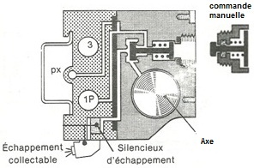
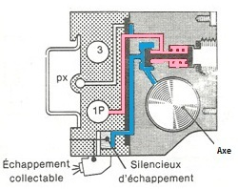

  Technologie des distributeurs
    Etude technologique des distributeurs télémécanique
Principe de fonctionnement du pilote intégré :
Le pilote est à clapet de faible course et de faible section.
Lorsqu’il est alimenté, le pilote intégré quand il est actionné manuellement délivre un signal de pilotage qui inverse le distributeur.

Slide 32
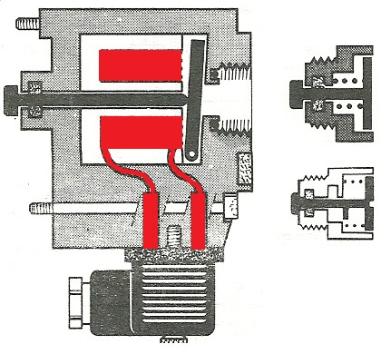
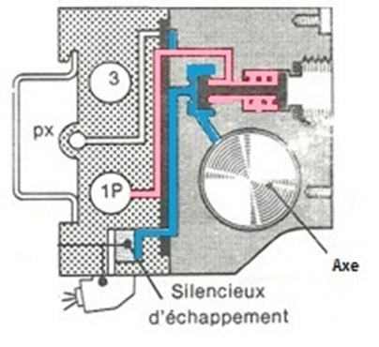
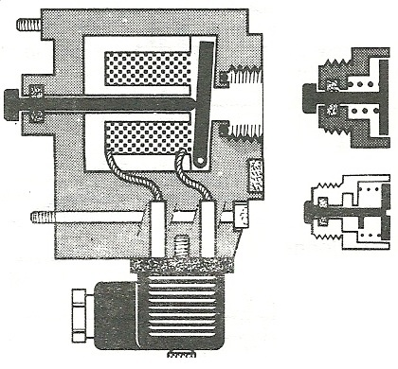
  Technologie des distributeurs
    Etude technologique des distributeurs télémécanique
Fonctionnement d’un distributeur à commande électropneumatique :
commande
manuelle
commande
manuelle
indexable
commande
électrique

Slide 33
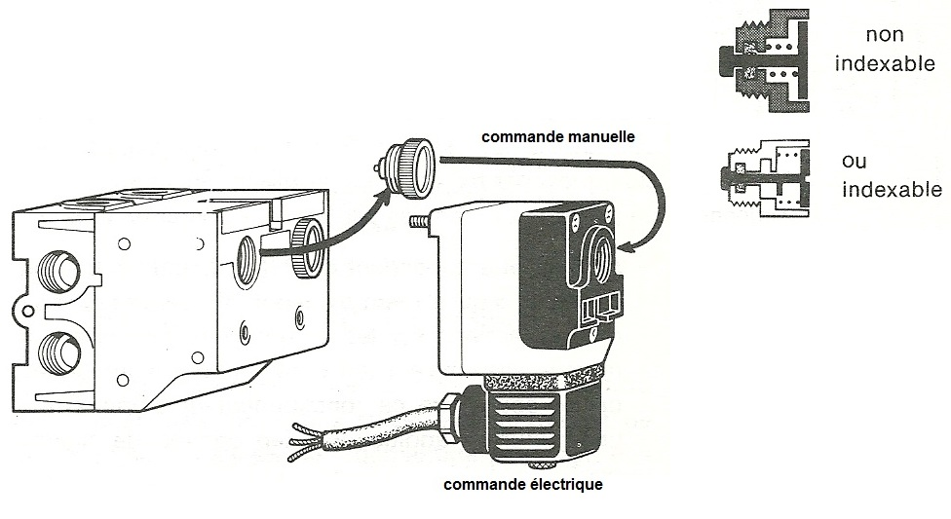
  Technologie des distributeurs
    Etude technologique des distributeurs télémécanique

Slide 34
  Choix d’un distributeur
Choix du type de distributeur : 2/2, 3/2, 4/2, 5/2 ou 5/3.
Choix du comportement bistable ou monostable.
Choix du type de pilotage :
  électrique,
  pneumatique,
  électropneumatique
Choix de l’implantation : distributeur isolé, montage sur embase associable, montage sur interface « bus de terrain »
Choix du calibre correspondant au débit normalisé de l’appareil (Kv, Cv, Qn…)

Slide 35
  Choix d’un distributeur
    Choix du type de pilotage
Choix du type de pilotage :
  pilotage électrique: le déplacement du clapet est assuré directement par un électro-aimant.
    réservé aux mini-vérins, ventouses et interfaces électropneumatiques.
  pilotage pneumatique: en voie de disparition excepté pour les bloqueurs 2/2.
  pilotage électropneumatique: le déplacement du tiroir est assuré par l’air comprimé mais celui-ci est admis par l’intermédiaire d’une mini-électrovanne à clapet.
    le plus répandu car il est adapté aux parties commandes électriques tout en assurant une consommation électrique minimale.
Notes:
GDA-Distributeur-Prépilotage des distributeurs

Slide 36
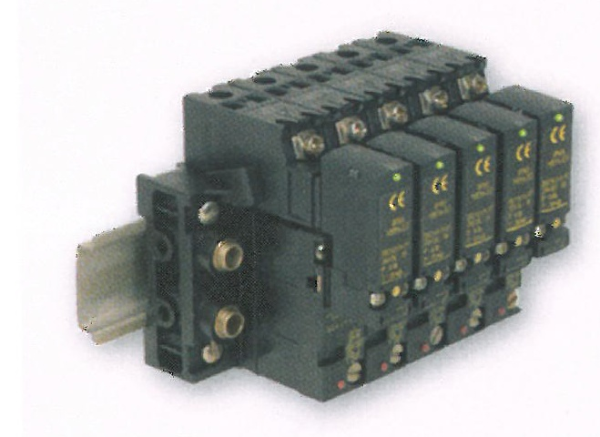
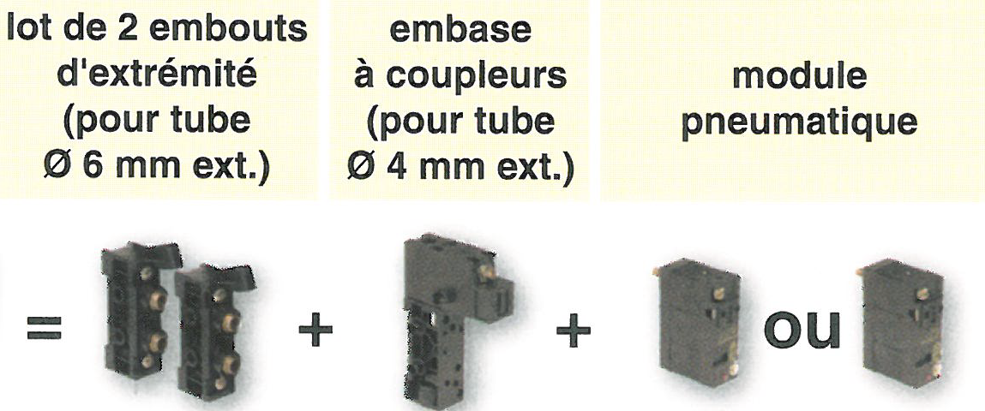
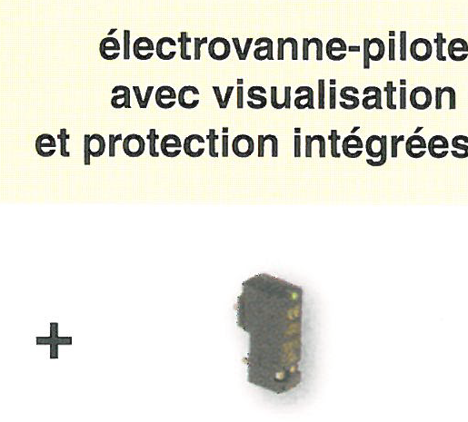
  Choix d’un distributeur
    Choix de l’implantation
Ex: Interface électropneumatique (doc joucomatic)

Slide 37
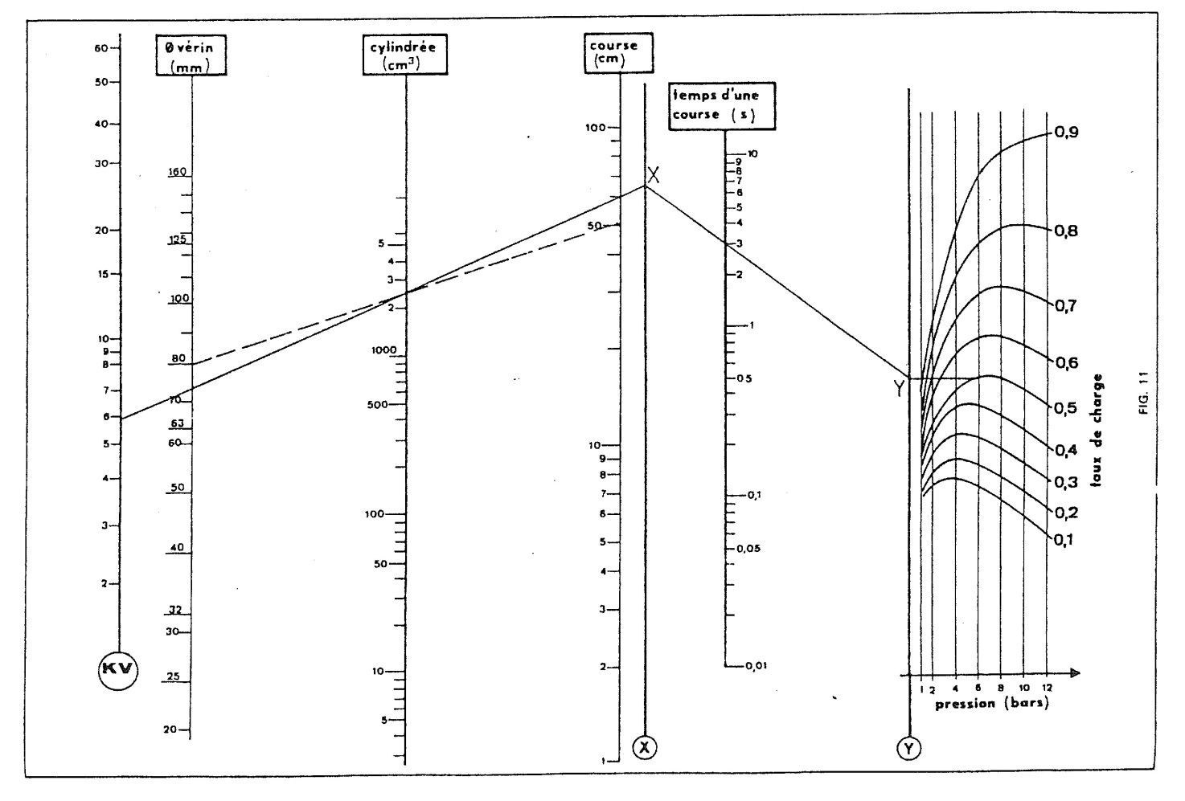
  Choix d’un distributeur
    Choix du calibre K_{V}
Cylindrée
cm³
Course mm
Diamètre
vérin mm
Taux de charge
Tps d’une course s
Kv
Pression bars

